Slide 1
comprehensions

Slide 2
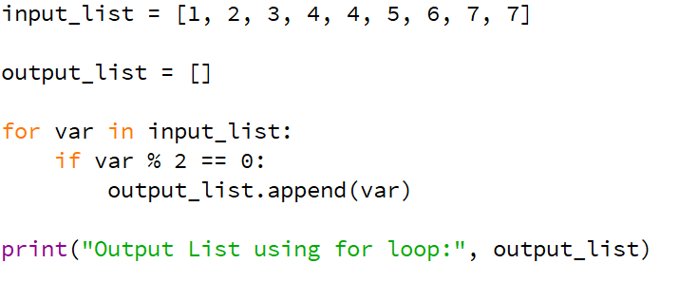
روش سنتی

Slide 3
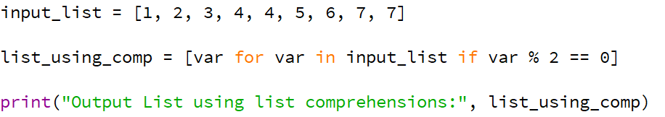
روش پایتونی

Slide 4
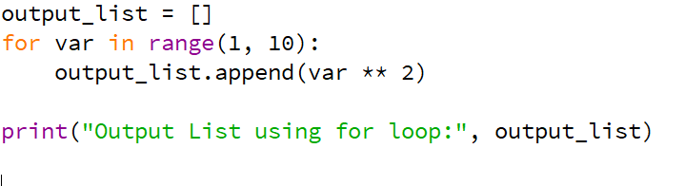
روش سنتی

Slide 5
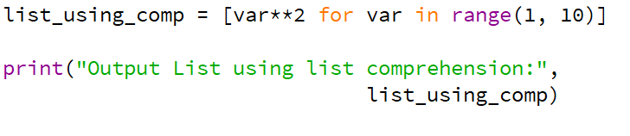
روش پایتونی

Slide 6
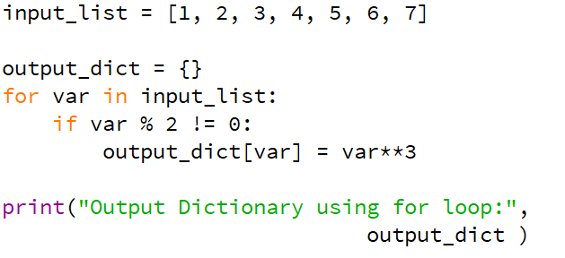
دیکشنری
حالت سنتی

Slide 7
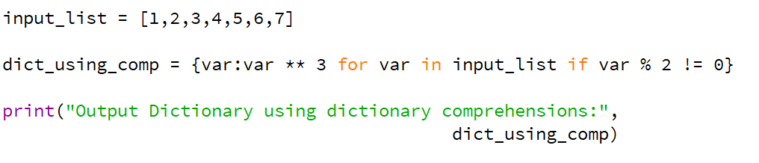
دیکشنری
حالت پایتونی

Slide 8
تمرین
یک لیست از اعداد 0 تا 100 را ایجاد کنید
حالت سنتی و پایتونی

Slide 9
تمرین
یک لیست تو در تو ایجاد کنید
حالت سنتی و پایتونی
[[1,2,3,4], [1,2,3,4], [1,2,3,4], [1,2,3,4]]

